Slide 1
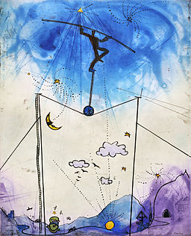
Migration – ein Seiltanz zwischen den Kulturen
Image 1

Slide 2
Seht euch dieses Video an:
https://www.youtube.com/watch?v=f5TwNKkumqI
Was macht die Person auf dem Seil?
1: Tanzen
2: Schlafen
3: Gehen
4: Laufen

Slide 3
Seht euch dieses Video an:
https://www.youtube.com/watch?v=f5TwNKkumqI
Was macht die Person auf dem Seil?
1: Tanzen -> SEILTANZEN
2: Schlafen
3: Gehen
4: Laufen

Slide 4
Was symbolisiert Seiltanzen?
Risiko Lernen Balanceakt Kontrolle Leichtigkeit Angst
Fall Diplomatie Spannung Beziehungen Gefahr Fremdheit

Slide 5
Was symbolisiert Seiltanzen?
Balanceakt
Kontrolle
Spannung
Risiko
Diplomatie
und was noch?

Slide 6
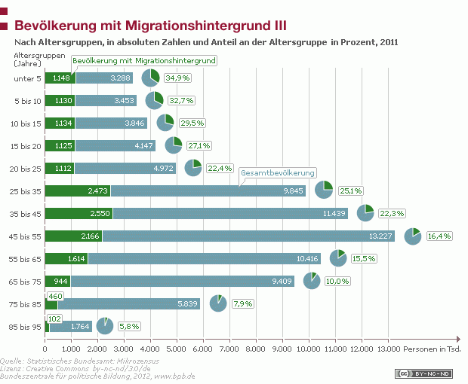
Menschen mit Migrationshintergrund in Deutschland
17 Millionen Menschen mit Migrationshintergrund in Deutschland
Rangliste: (1) Türkei (2) Polen
Besonders viele Kinder
36% aller Kinder unter fünf Jahren
2 Kulturen und oft 2 Sprachen
Quelle: http://www.bpb.de/nachschlagen/zahlen-und-fakten/soziale-situation-in-deutschland/61646/migrationshintergrund-i

Slide 7
Wichtige Wörter
DEUTSCH | ENGLISCH
1. der Seiltanz | the tightrope walk
2. weder…noch | neither…nor
3. fremd | foreign
4. der Osten | the East
5. fragen | to ask
6. die Lage | the situation
7. die Sprache | the language
8. der Balanceakt | the balancing act

Slide 8
Was sind die Themen im Artikel?
Risiko Lernen Balanceakt Kontrolle Leichtigkeit
Fall Diplomatie Spannung Beziehungen Gefahr Fremdheit Kulturen Angst Familie Freiheit Migration

Slide 9
Ich lese jetzt den Text vor. Hört gut zu und füllt die Lücken aus.
Migration – ein Seiltanz zwischen den Kulturen
Ein Report (1) _____: Jeder fünfte Deutsche ist ein Kind von Migranten. Das heißt: Viele Kinder (2) _____ mit mehr als einer Kultur. Das ist ein (3) _______. Denn viele fühlen sich in beiden Kulturen (4) _____. Meist findet Migration von Ost nach West statt. Die Kinder von Migranten sind weder in der Kultur des (5) ______, noch in der Kultur des Westens daheim. Zudem haben sie es oft schwerer in der (6) ______ als andere Kinder. Der Report fragt: Wie kann die Lage der Kinder von Migranten besser werden?
Ostens
Chancen
leben
fremd
Seiltanz
Schule
sagt

Slide 10
Ich lese jetzt den Text vor. Hört gut zu und füllt die Lücken aus.
Migration – ein Seiltanz zwischen den Kulturen
Ein Report (1) sagt: Jeder fünfte Deutsche ist ein Kind von Migranten. Das heißt: Viele Kinder (2) leben mit mehr als einer Kultur. Das ist ein (3) Seiltanz. Denn viele fühlen sich in beiden Kulturen (4) fremd. Meist findet Migration von Ost nach West statt. Die Kinder von Migranten sind weder in der Kultur des (5) Ostens, noch in der Kultur des Westens daheim. Zudem haben sie es oft schwerer in der (6) Schule als andere Kinder. Der Report fragt: Wie kann die Lage der Kinder von Migranten besser werden?
Ostens
Chancen
leben
fremd
Seiltanz
Schule
sagt

Slide 11
Bringt die englische Übersetzung in die richtige Reihenfolge.

Slide 12
Bringt die englische Übersetzung in die richtige Reihenfolge.
Migration – ein Seiltanz zwischen den Kulturen
Migration – tightrope walking between the cultures
Ein Report sagt: Jeder fünfte Deutsche ist ein Kind von Migranten.
Das heißt: Viele Kinder leben mit mehr als einer Kultur. Das ist ein Seiltanz. Denn viele fühlen sich in beiden Kulturen fremd.
Meist findet Migration von Ost nach West statt. Die Kinder von Migranten sind weder in der Kultur des Ostens, noch in der Kultur des Westens daheim.
Zudem haben sie es oft schwerer in der Schule als andere Kinder. Der Report fragt: Wie kann die Lage der Kinder von Migranten besser werden?
This means: Many children live with more than one culture. This is like tightrope walking. As many feel foreign in either culture.
Moreover, they often have a harder time at school than other children. The report asks: How can the situation of children of migrants become better?
A report says: Every fifth German person is the child of immigrants.
Most of the time migration takes place from East to West. The children of immigrants are neither at home in the culture of the East, nor in the culture of the West.

Slide 13
Bringt die englische Übersetzung in die richtige Reihenfolge.
Migration – ein Seiltanz zwischen den Kulturen
Migration – tightrope walking between the cultures
A report says: Every fifth German person is the child of immigrants
Ein Report sagt: Jeder fünfte Deutsche ist ein Kind von Migranten.
Das heißt: Viele Kinder leben mit mehr als einer Kultur. Das ist ein Seiltanz. Denn viele fühlen sich in beiden Kulturen fremd.
Meist findet Migration von Ost nach West statt. Die Kinder von Migranten sind weder in der Kultur des Ostens, noch in der Kultur des Westens daheim.
Zudem haben sie es oft schwerer in der Schule als andere Kinder. Der Report fragt: Wie kann die Lage der Kinder von Migranten besser werden?
This means: Many children live with more than one culture. This is like tightrope walking. As many feel foreign in either culture.
Most of the time migration takes place from East to West. The children of immigrants are neither at home in the culture of the East, nor in the culture of the West.
Moreover, they often have a harder time at school than other children. The report asks: How can the situation of children of migrants become better?

Slide 14
Füllt die Lücken aus.
Migration – ein Seiltanz zwischen den Kulturen
Migration – tightrope ______ between the cultures
Ein Report sagt: Jeder fünfte Deutsche ist ein Kind von Migranten.
Das heißt: Viele Kinder leben mit mehr als einer Kultur. Das ist ein Seiltanz. Denn viele fühlen sich in beiden Kulturen fremd.
Meist findet Migration von Ost nach West statt. Die Kinder von Migranten sind weder in der Kultur des Ostens, noch in der Kultur des Westens daheim.
Zudem haben sie es oft schwerer in der Schule als andere Kinder. Der Report fragt: Wie kann die Lage der Kinder von Migranten besser werden?
A report says: Every fifth German person is the child of immigrants
This means: Many children live with more than one culture. This is like tightrope ______. As many feel foreign in either culture.
Most of the time migration takes place from East to West. The children of immigrants are neither at home in the culture of the East, nor in the culture of the West.
Moreover, they often have a harder time at school than other children. The report asks: How can the situation of children of migrants become better?

Slide 15
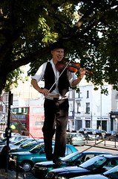
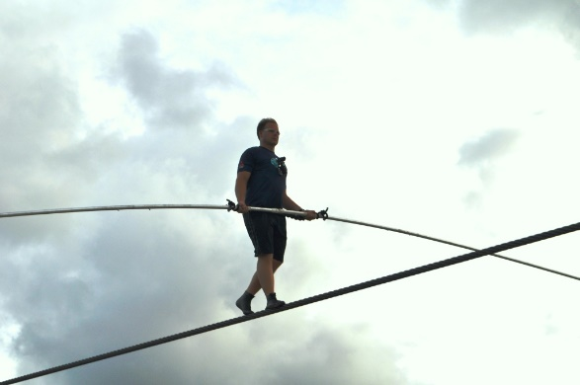
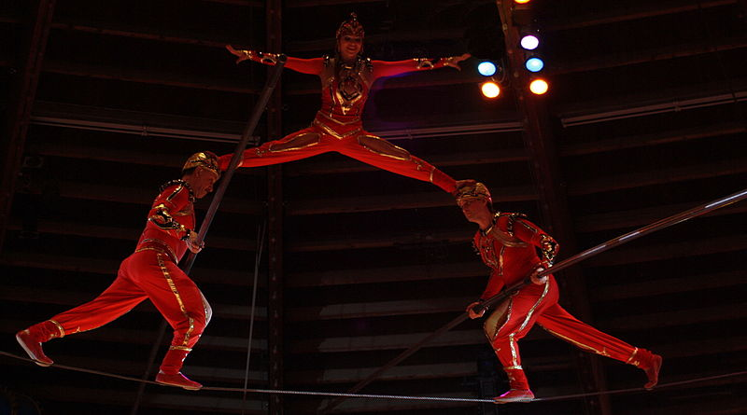
Wie ist der Seiltanz von Migrantenkindern?
A B C
Der Seiltanz ist wie Bild A / B / C…
weil er Diversität / Harmonie / Risiko… symbolisiert.
Image 2

Slide 16
Gruppiert die folgenden Konzepte:
Osten, Westen, Deutschland, Syrien, fremd, zuhause, Familie, neue Freunde, Arbeit, Kindheit, Zukunft, Vergangenheit, Muttersprache, Fremdsprache…
Gruppe B
-zuhause
…
Gruppe A
-fremd
…

Slide 17
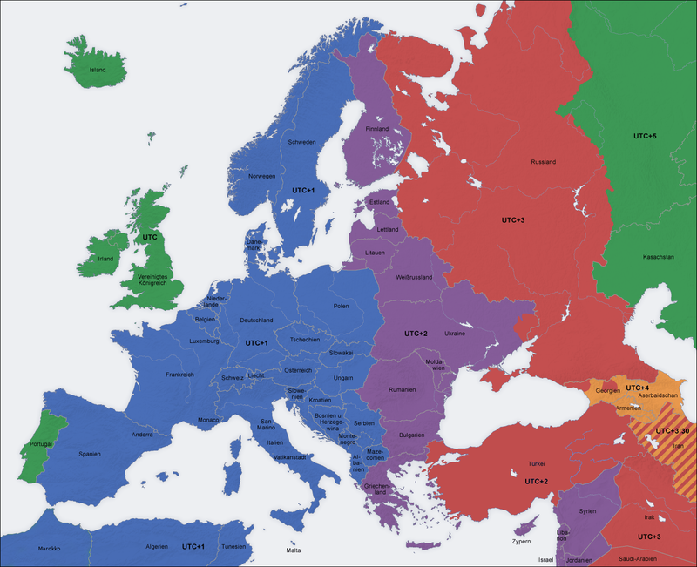
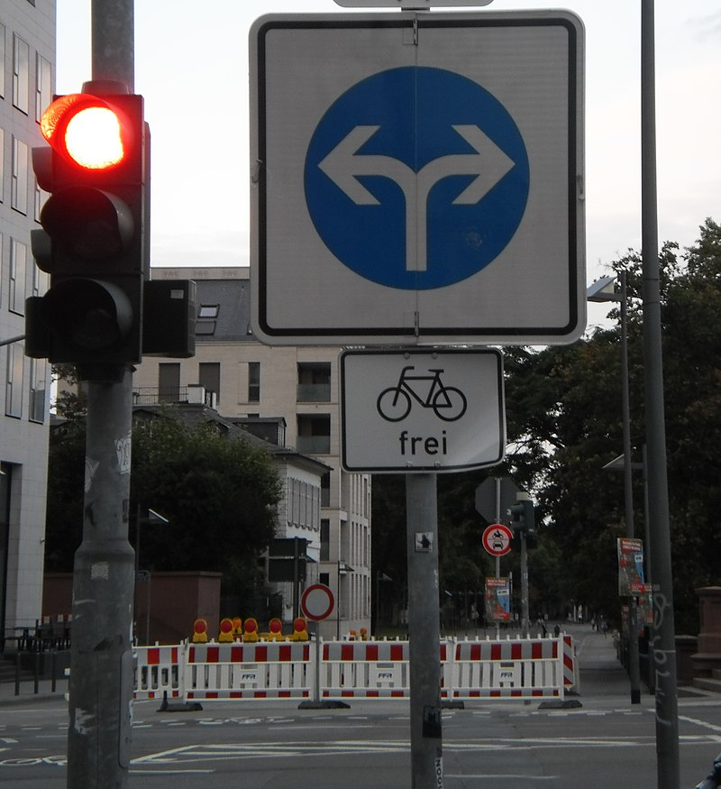
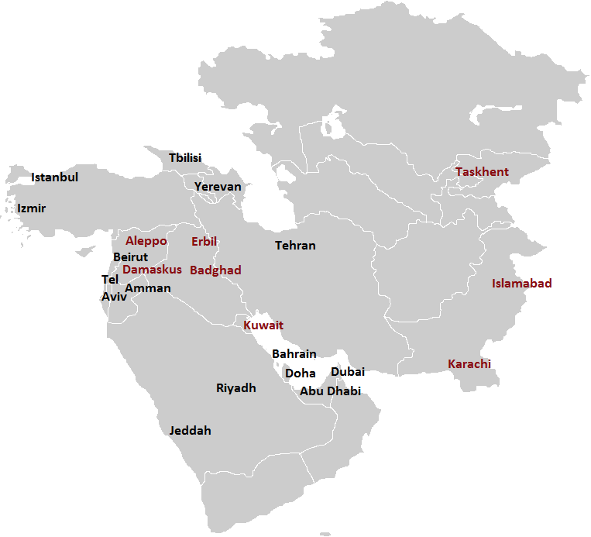
Konjunktionen: Koordination
Co-ordination – linking words
Die Kinder sind im Westen und im Osten daheim.
Auf Englisch?
The children are at home in the West and in the East.
Image 3
Image 2
Image 4

Slide 18
Konjunktionen: Koordination
Co-ordination: links between independent clauses
Die Kinder sind weder im Westen fremd, noch im Osten.
Auf Englisch?
The children are ______ foreign in the West, ____ in the East.
Image 2
Image 1
Image 3

Slide 19
Konjunktionen: Koordination
Co-ordination: linking words
Die Kinder sind weder im Westen fremd, noch im Osten.
Auf Englisch?
The children are neither foreign in the West, nor in the East.
Image 3
Image 2
Image 4

Slide 20
Verbindet diese Sätze und beschreibt den Seiltanz von Migrantenkindern!
Sie haben Familie im Westen und im Osten. Sie sprechen viele Sprachen.
und
Sie fühlen sich im Westen fremd. Sie fühlen sich im Osten fremd.
weder….noch
Sie sind nicht im Westen zuhause. Sie sind nicht im Osten zuhause.
Notes:
Written task -students need to use the conjunctions to create linked sentences about the poet. They may need to start with either the first or second sentence in each pair, depending on which conjunction they use. Suggested answers on next slide

Slide 21
Warum walking, nicht dancing?
Migration – ein Seiltanz zwischen den Kulturen
Migration – tightrope walking between the cultures
Ein Report sagt: Jeder fünfte Deutsche ist ein Kind von Migranten.
Das heißt: Viele Kinder leben mit mehr als einer Kultur. Das ist ein Seiltanz. Denn viele fühlen sich in beiden Kulturen fremd.
Meist findet Migration von Ost nach West statt. Die Kinder von Migranten sind weder in der Kultur des Ostens, noch in der Kultur des Westens daheim.
Zudem haben sie es oft schwerer in der Schule als andere Kinder. Der Report fragt: Wie kann die Lage der Kinder von Migranten besser werden?
A report says: Every fifth German person is the child of immigrants
This means: Many children live with more than one culture. This is like tightrope walking. As many feel foreign in either culture.
Most of the time migration takes place from East to West. The children of immigrants are neither at home in the culture of the East, nor in the culture of the West.
Moreover, they often have a harder time at school than other children. The report asks: How can the situation of children of migrants become better?

Slide 22
Metaphern in verschiedenen Kulturen
Balanceakt: auf einem Seil tanzen = to walk on a tightrope
-> In German you dance on a rope, whilst in English you walk on a tightrope.
Welche Bilder evozieren diese Metaphern? Zeichnet sie:
Seiltanz (rope + dance) | Rope + walk

Slide 23
Spruch: “Mit jeder neuen Sprache erwirbt man auch eine neue Seele.” Proverb: “With every new language you also acquire a new soul.” -> People in different cultures see the world differently! Was bedeuten diese Wörter auf englisch?
Zungenbrecher (tongue-breaker) | auf englisch?
Handschuh (hand-shoe) | auf englisch?
Nacktschnecke (naked-snail) | auf englisch?
Glühbirne (glow-pear) | auf englisch?
Schildkröte (shield-toad) | auf englisch?

Slide 24
Spruch: “Mit jeder neuen Sprache erwirbt man auch eine neue Seele.” Proverb: “With every new language you also acquire a new soul.” Was bedeuten diese Wörter?
Zungenbrecher (tongue-breaker) | Tongue twister
Handschuh (hand-shoe) | Glove
Nacktschnecke (naked-snail) | Slug
Glühbirne (glow-pear) | Lightbulb
Schildkröte (shield-toad) | Tortoise

Slide 25
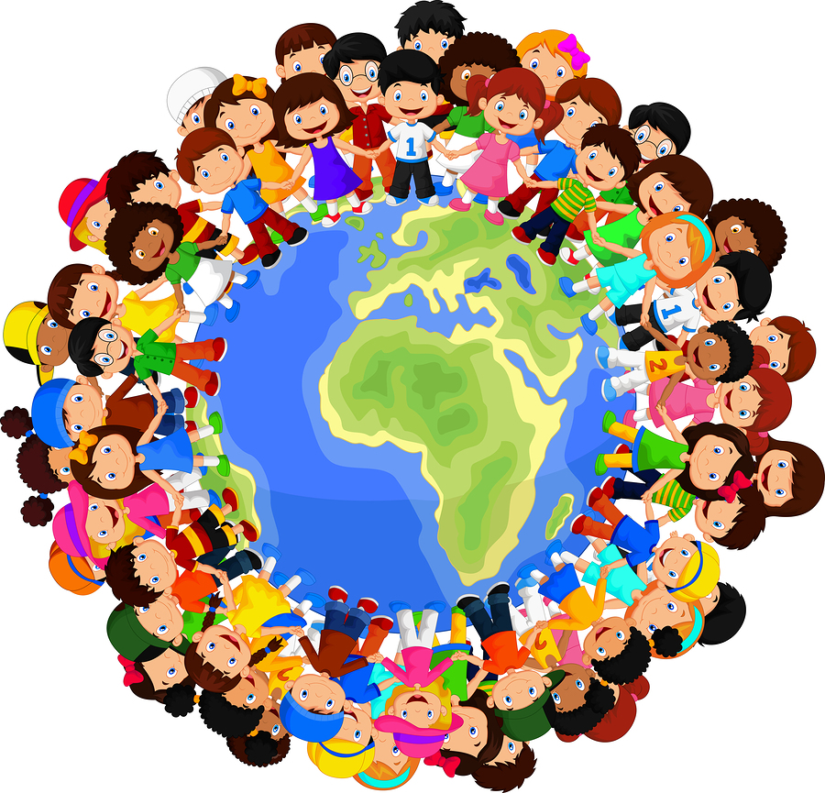
Gruppengespräch: Kulturelle Identität
Viele Kinder sind in mehreren Kulturen daheim, z.B. deutsch und polnisch.
Wie viele Kulturen / Sprachen habt ihr? Wo seid ihr fremd? Wo seid ihr daheim?
Wie findet ihr das?
Ich finde das…
einfach / schwierig / kompliziert / wunderbar / faszinierend.
Spruch: “Mit jeder neuen Sprache erwirbt man auch eine neue Seele.”
Proverb: “With every new language you also acquire a new soul.”
Stimmt das? Warum?
Image 5

Slide 26
Hausaufgabe 1: Metaphern in Deutsch und Englisch
Spruch: “Mit jeder neuen Sprache erwirbt man auch eine neue Seele.”
Proverb: “With every new language you also acquire a new soul.”
Stimmt das? Warum?
Is this true? Why?
Finde 3 Metaphern, die im Deutschen und im Englischen anders sind.
Find 3 metaphors that are different in German and in English.
Illustriere die Konzepte mit Zeichnungen.
Illustrate the concepts with drawings.

Slide 27
Hausaufgabe 2: Metaphern in Deutsch und Englisch
new language you also acquire a new soul.”
Stimmt das? Warum?
Is this true? Why?
Finde 3 Metaphern, die im Deutschen und im Englischen anders sind.
Find 3 metaphors that are different in German and in English.
Illustriere die Konzepte mit Zeichnungen.
Illustrate the concepts with drawings.

Slide 28
Hausaufgabe: Migration gibt es nicht nur in England. Schreibt einen Bericht mit Fakten über Migration in Deutschland. Schreibt ganze Sätze und auf deutsch. Wie viel Migration gibt es? Woher kommen die Migranten? Welche Trends gibt es?
Findet die Informationen hier:
http://www.bpb.de/nachschlagen/zahlen-und-fakten/soziale-situation-in-deutschland/61646/migrationshintergrund-i
In Deutschland leben ________ Migranten und sie kommen aus _______.
Die meisten Migranten sind _____ Jahre alt. Also sind sie _____________.
Die Migranten sind weder_________ noch________. Ihre Kinder sind weder _____ noch _______.

Slide 29
Images
Image 1: The life is like a tightrope walking. Handcolored etching «Lebenslauf» (English: «Life» or even «Biography») by Adi Holzer 1997 (Work number 850). This work is free and may be used by anyone for any purpose
Image A Nik Wallenda Trains for June 23, 2013 Grand Canyon Walk at Nathan Benderson Park, Sarasota, Fla., June 14, 2013 by Jennifer Huber, licensed under CC BY-SA 2.0
Image B "A tight rope" by Iain Farrell is licensed under CC BY-ND 2.0
Image C Hochseilartisten im Zirkus. Truppe Tsisov aus Russland. By Usien. Licensed under the Creative Commons Attribution-Share Alike 3.0 Unported, 2.5 Generic, 2.0 Generic and 1.0 Generic license.
Image 2: Europe time zones map de by San Jose is licensed under Creative Commons Attribution-Share Alike 3.0 Unported
Image 3: Autofreier Mainkai in Frankfurt by Ludwig Sebastian Micheler is licensed under Creative Commons Attribution-Share Alike 4.0 International
Image 4: Middle East Map by AntonisGreece2015 is licensed under Creative Commons Attribution-Share Alike 4.0 International
Image 5 Cette image illustre la diversité des cultures et leur intégration et le résultat de la mondialisation, by მარიამ იაკობაძე. Licensed under the Creative Commons Attribution-Share Alike 4.0 International license
Slide 21: Clipart: http://clipartmag.com/magnifying-glass-detective-clipart

